Slide 1

Команда Ipconfig
Подготовил студент группы
3ПКС-420 бек-назарова Анастасия

Slide 2
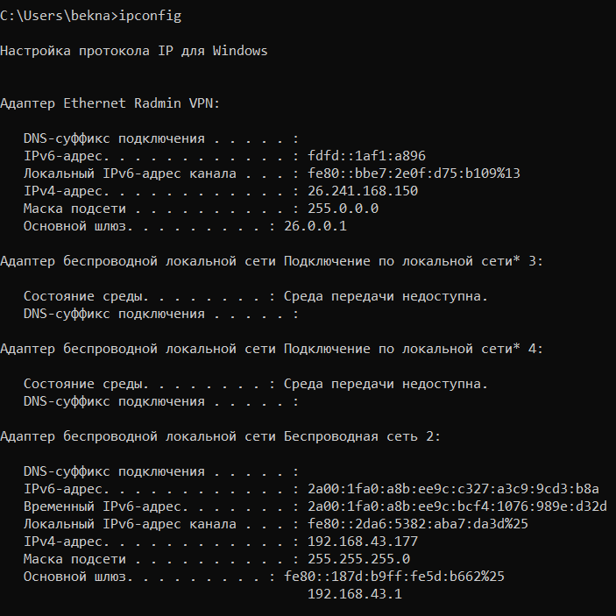
Команда ipconfig – утилита для проверки и настройки протокола IP и сетевых подключений в Windows
Утилита командной строки ipconfig позволяет посмотреть/изменить настройки сетевых интерфейсов вашего ПК, естественно, сетевой интерфейс для своей работы использует различные протоколы модели TCP/IP (Ethernet, IP, TCP, UDP, DNS, DHCP и другие), а также ipconfig позволяет получить информацию о интерфейсах, использующих технологии, не входящими в стек TCP/IP, например, Bluetooth или IrDA.

Slide 3
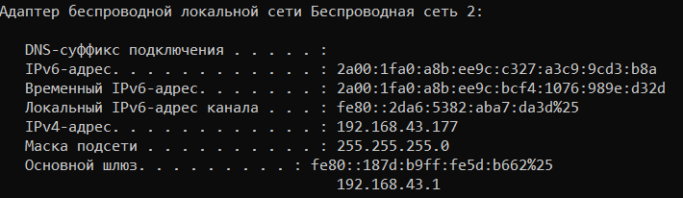
Блок настроек, который идет сразу после заголовка «Адаптер беспроводной локальной сети Беспроводная сеть:»
Здесь мы можем увидеть: название адаптера в данном случае - «Беспроводная сеть.
Сразу становится понятно, что мой ПК связан с роутером по Wi-Fi, так как эти настройки относятся к беспроводному интерфейсу, так же мы видим IP-адрес компьютера 192.168.43.177, маску подсети, в которой находится этот компьютер 255.255.255.0 и основной шлюз (иначе говоря, локальный IP-адрес на роутере).

Slide 4
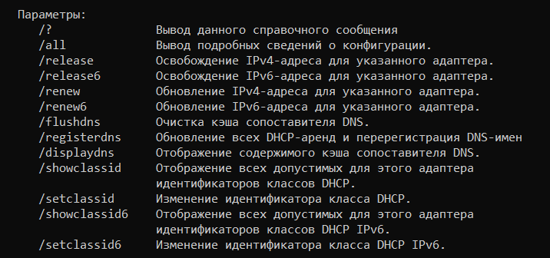
У команды ipconfig есть дополнительным /all: ipconfig /all. Параметр all позволяет получить более детальную информацию о каждом сетевом интерфейсе.

Slide 5
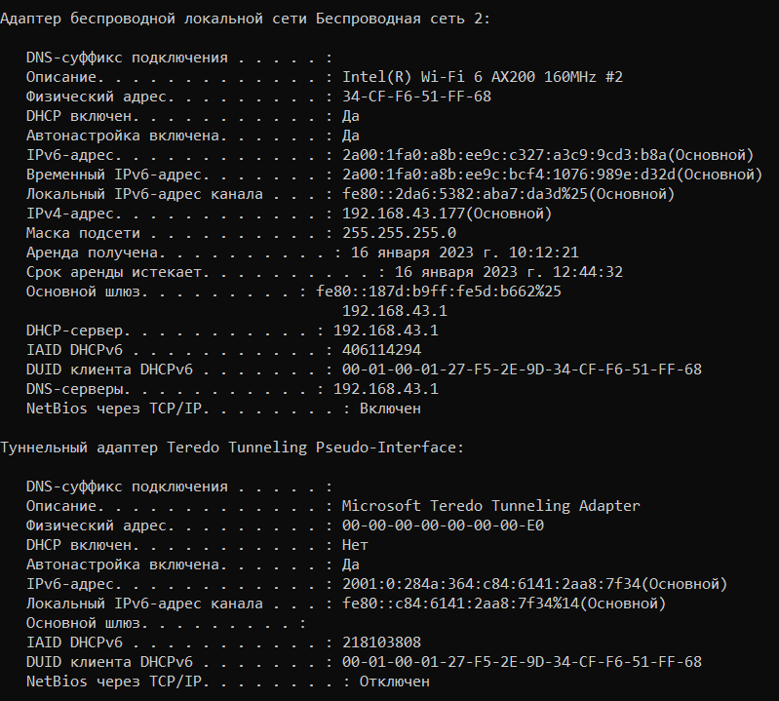
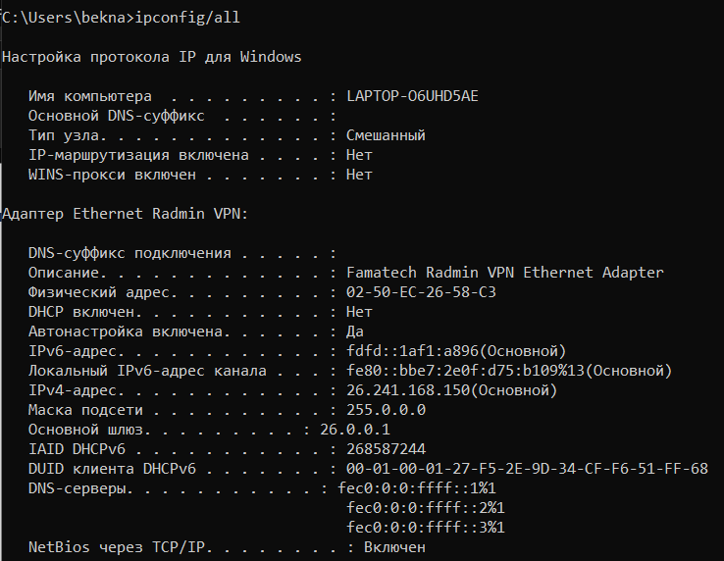
Тут много букв, можно не вникать

Slide 6
Когда может пригодиться?
Обновление сетевых настроек адаптера в Windows, параметры /renew и /release
Просмотр и чистка кэш-а DNS-сервера в Windows, параметры /displaydns и /flushdns
Работа с DHCP идентификаторами классов пользователей в Windows, параметры /setclassid и /showclassid

Slide 7

Спасибо за внимание!
proverka@example.com

